Slide 1
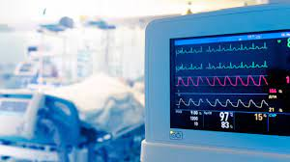

Terapia Intensiva Hospital Municipal de Morón.
Nt: 19
COVID- 19. Nuestra experiencia. 2020-2021

Slide 2

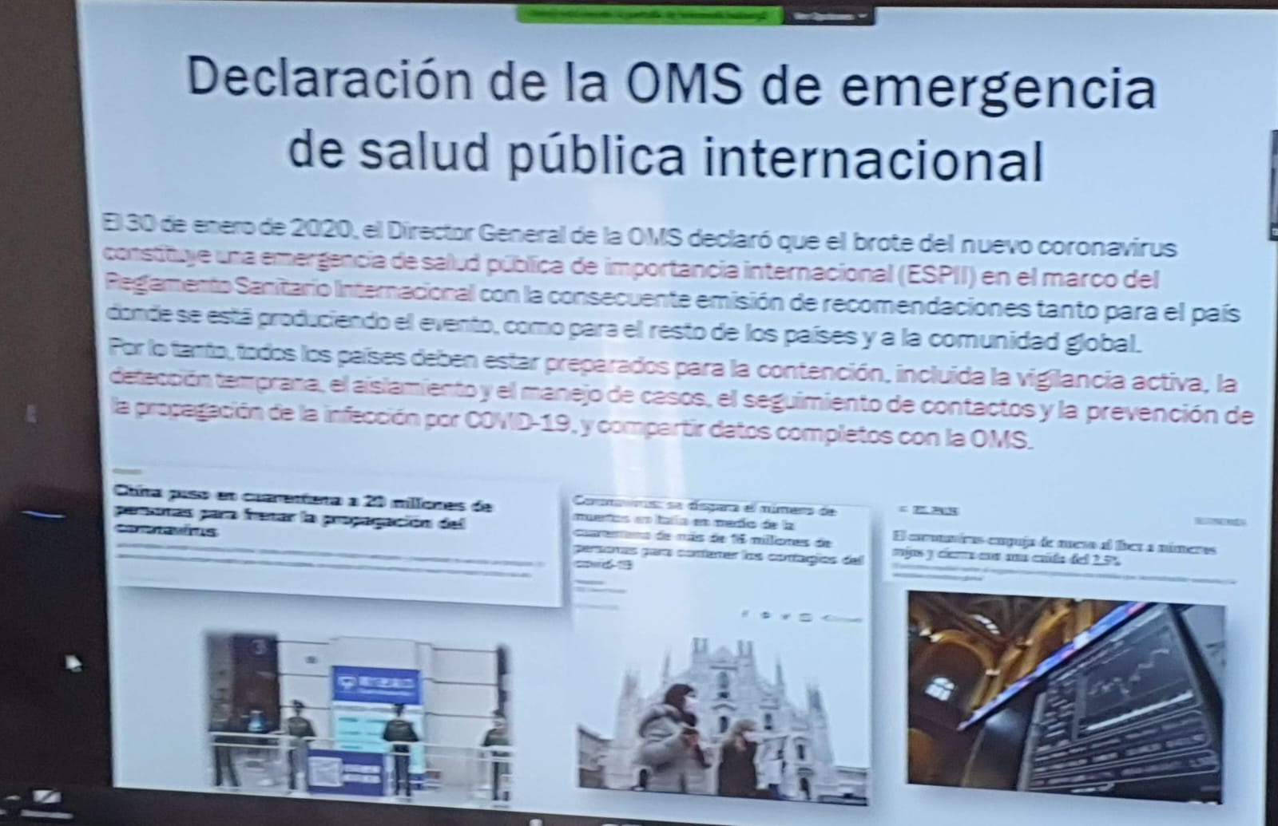
COVID 19: Marzo del 2020 a diciembre del 2021
La OMS en febrero de 2020 designó a la enfermedad SARS.CoV 2 como COVID19. El espectro de esta enfermedad puede variar desde formas asintomáticas hasta neumonía grave y muerte.
En Argentina, la mortalidad en UTI fue del 57%.
La pandemia ha atravesado a toda la población mundial, mostramos nuestra experiencia en la terapia intensiva del Municipio de Morón.

Slide 3
Estrategias
FAMILIAR
INVESTIGACION
RECURSOS HUMANOS
RECURSOS MATERIALES
COHORTES

Slide 4
Cambios en el servicio….
Planificación. Calculo del material.
Capacitación del personal de UTI Y externo a la UTI.
Capacitación en ventilación mecánica, para todo el hospital.
Aumento de numero de camas de 8 a 10
División por cohortes área COVID Y NO COVID.
Incorporación de 1 medico de planta diario en apoyo a la jefatura y subjefatura interina.
Menor contacto familiar. Suspensión de las visitas.
Cambio de modalidad de informes. (Telefónicos).
2 medico licenciados por factores de riesgo (2020).
Incorporación de kinesiología de guardia 24 hs.
Sobrecarga del personal.

Slide 5
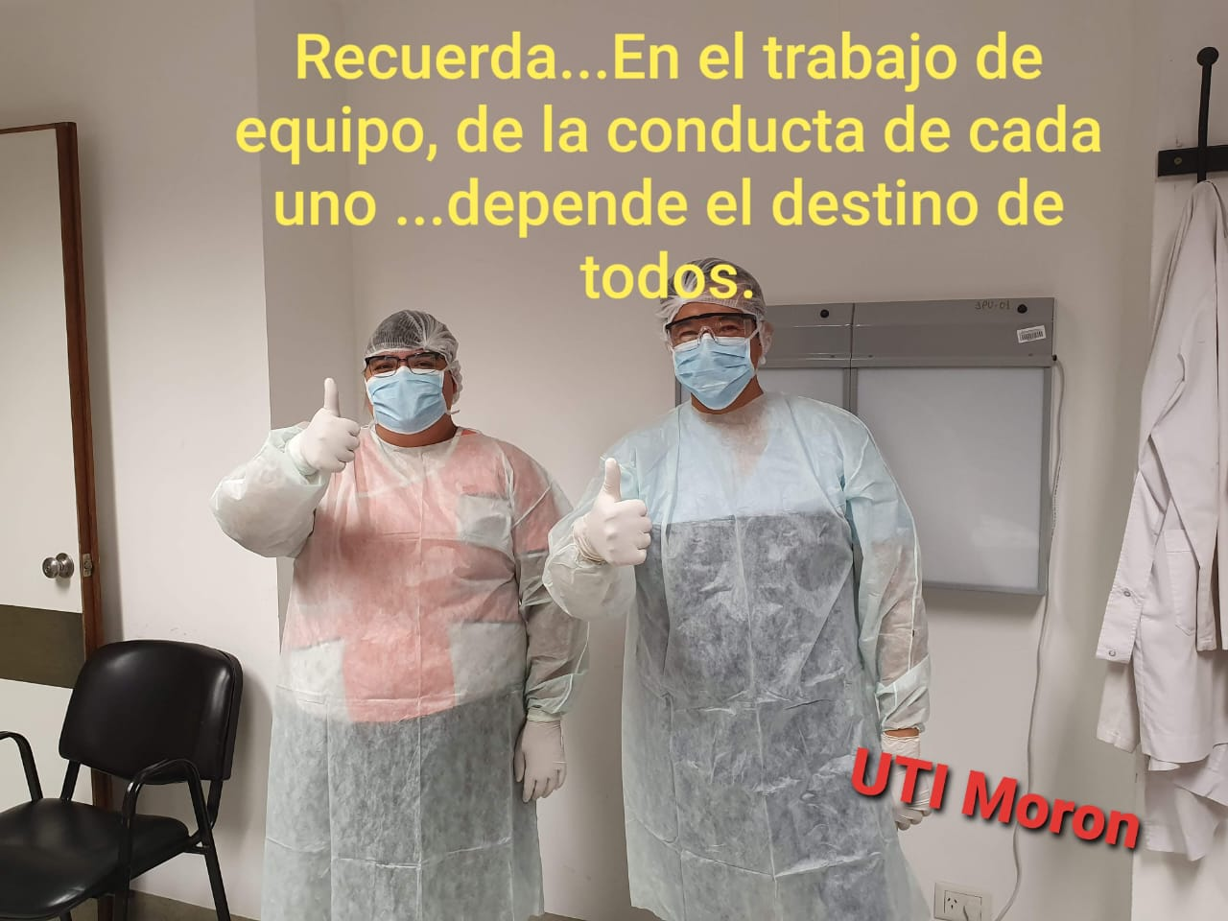
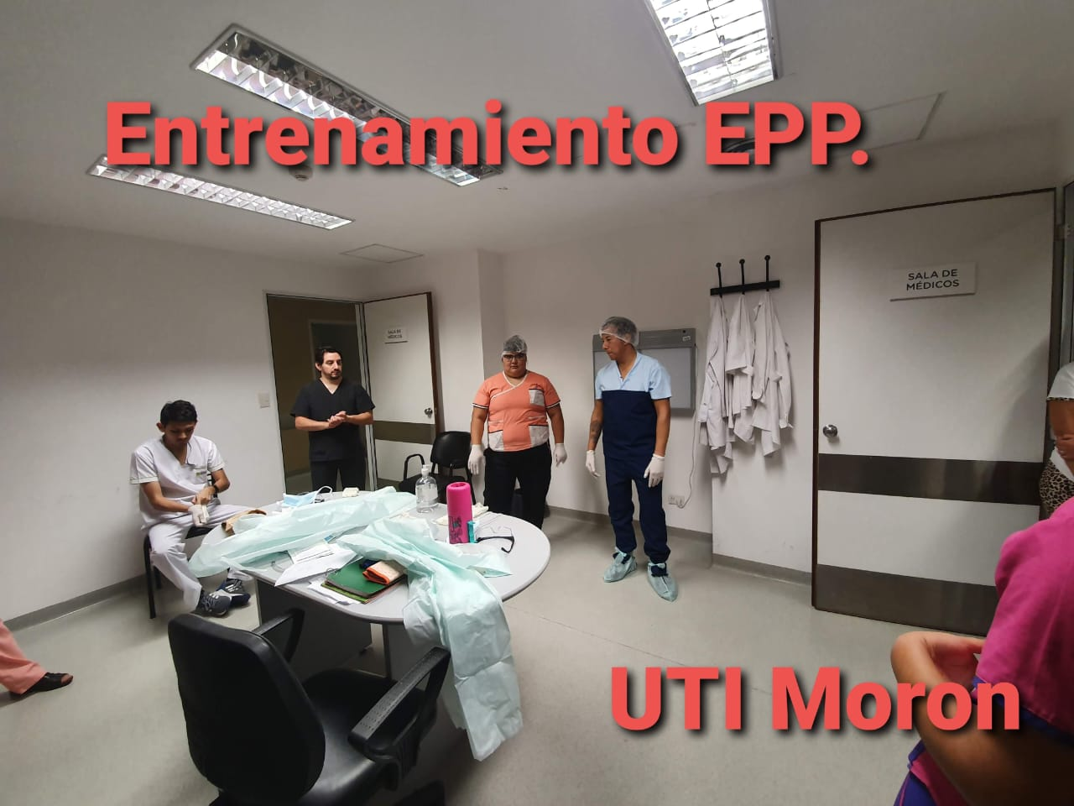

Como nos preparamos ?

Slide 6

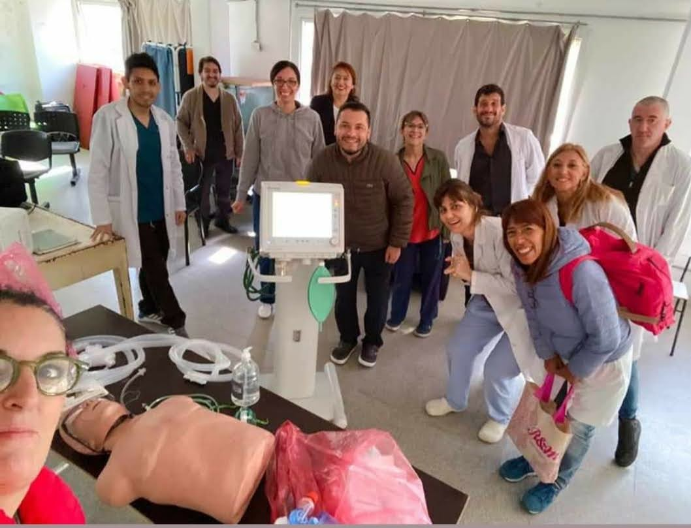
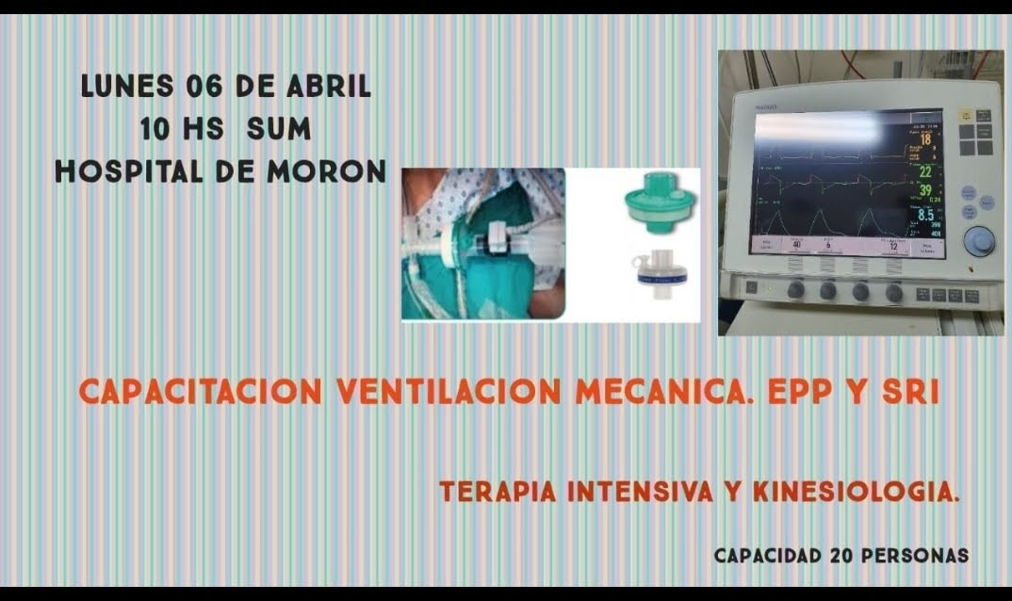
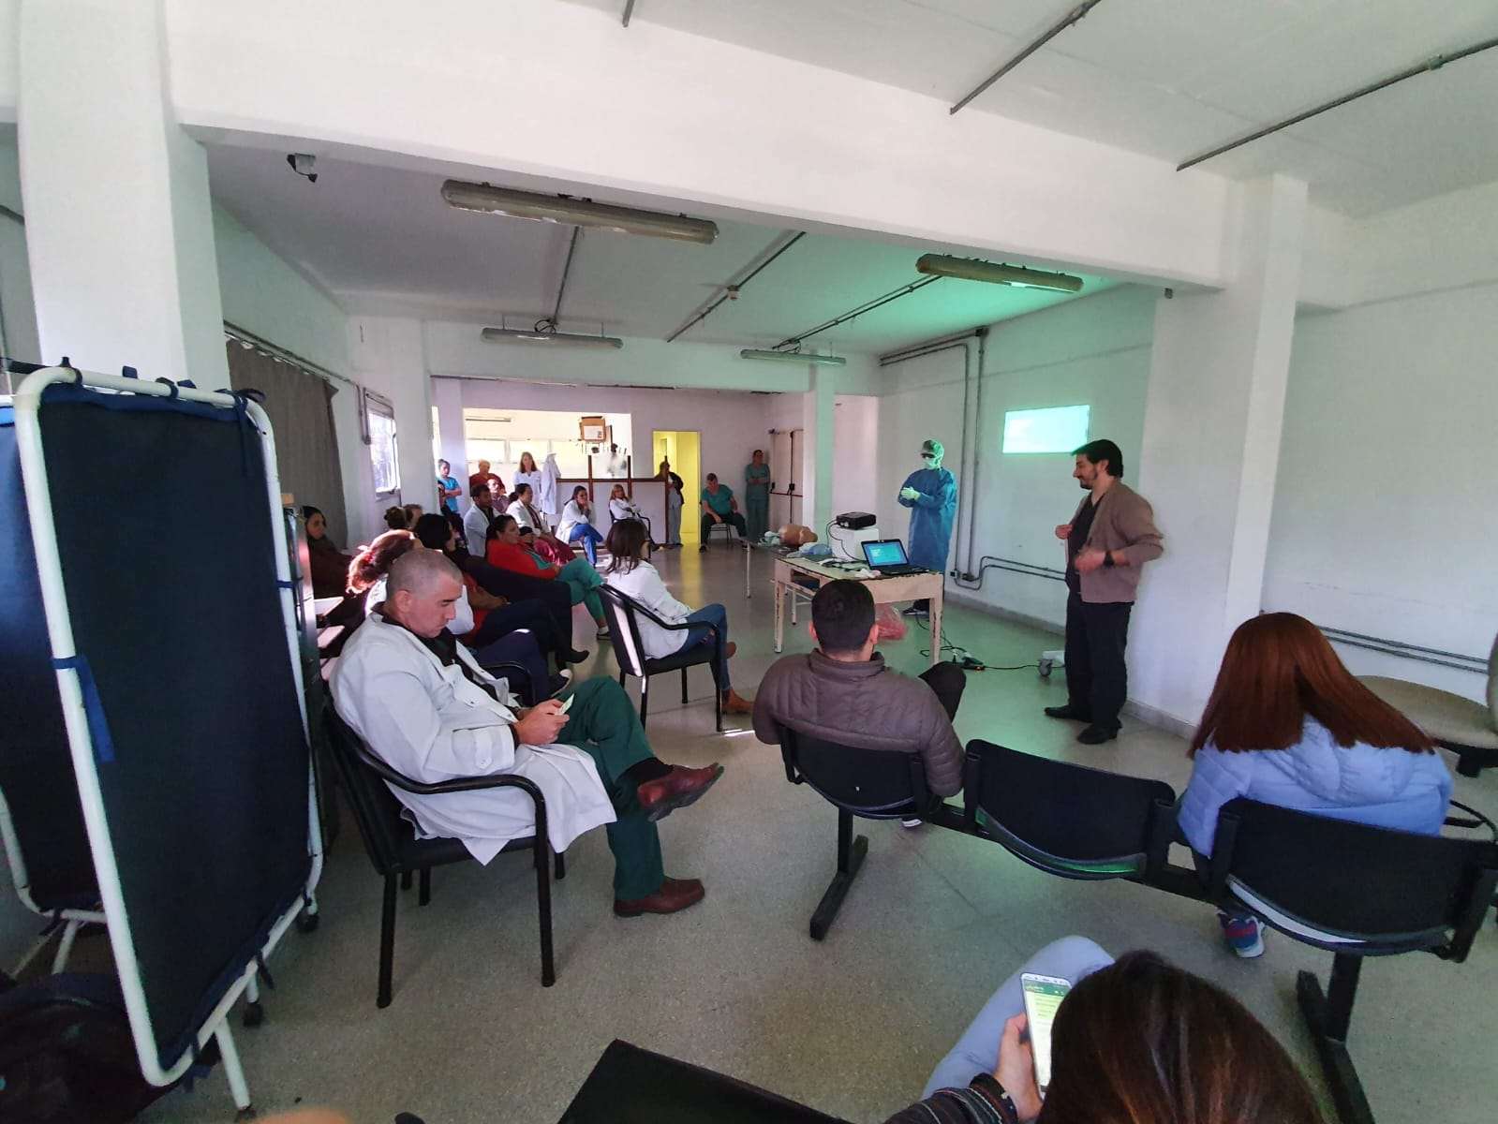
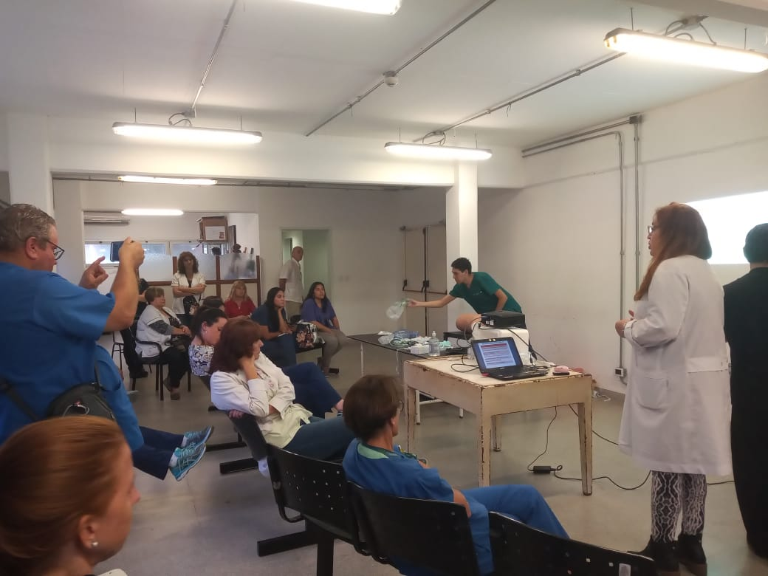
Como nos preparamos?

Slide 7
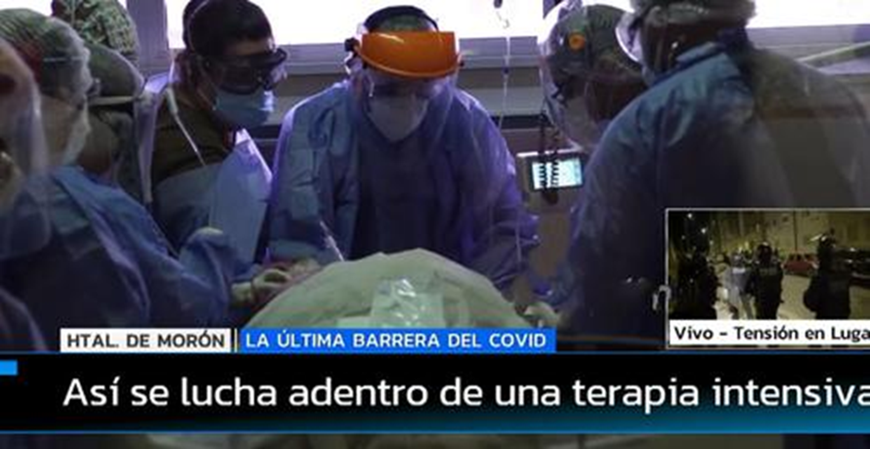
COVID 19: Marzo del 2020 a diciembre del 2021
n-covid 19 : 158 pacientes.
Promedio día paciente: 16

Slide 8
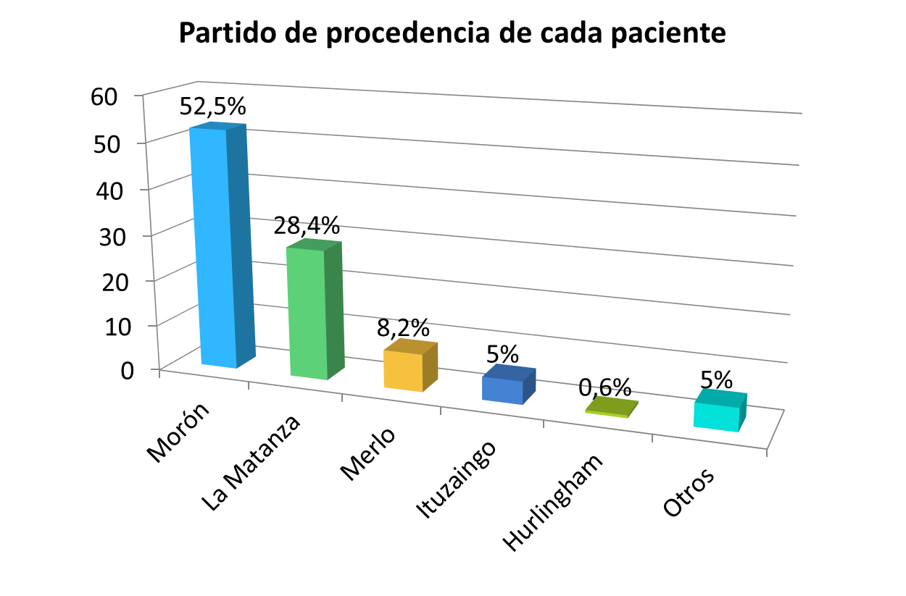
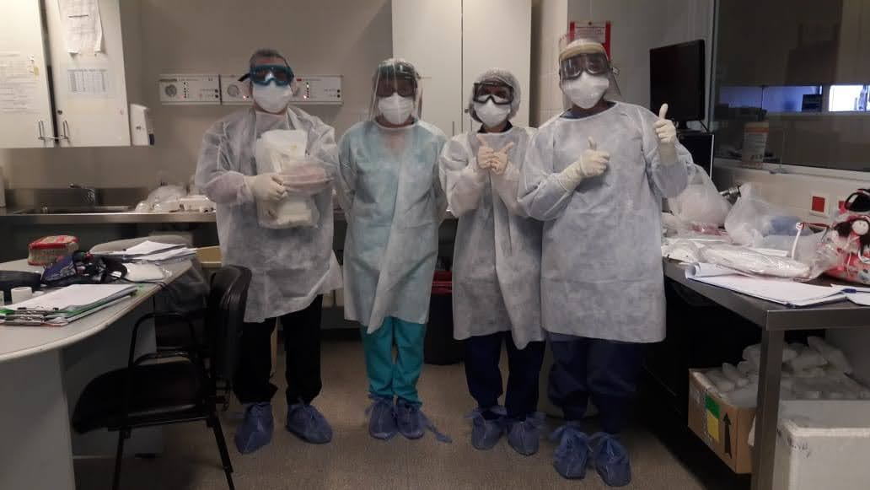
¿ Cual era la cobertura y procedencia de estos pacientes Covid-19 ?

Slide 9
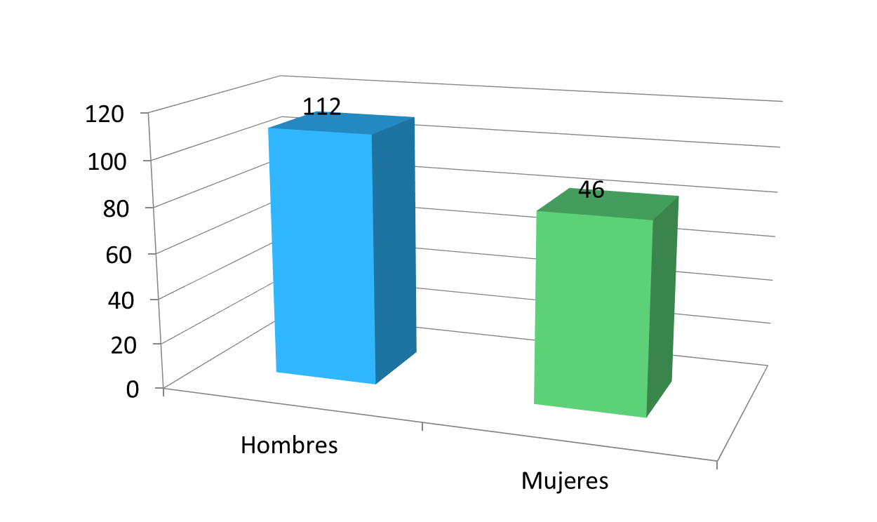
COVID 19: Marzo del 2020 a diciembre del 2021
Distribución según edad
Distribución según sexo
Promedio de edad: 56 años
Mas frecuente en hombres

Slide 10
Factores de riesgo y COVID 19 periodo 2020 y 2021

Slide 11
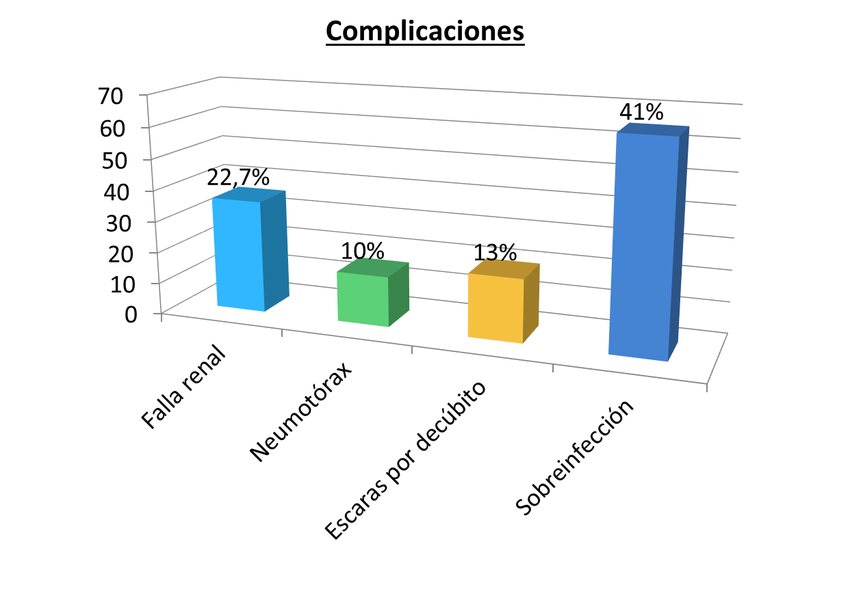
INTERVENCIONES
COMPLICACIONES

Slide 12
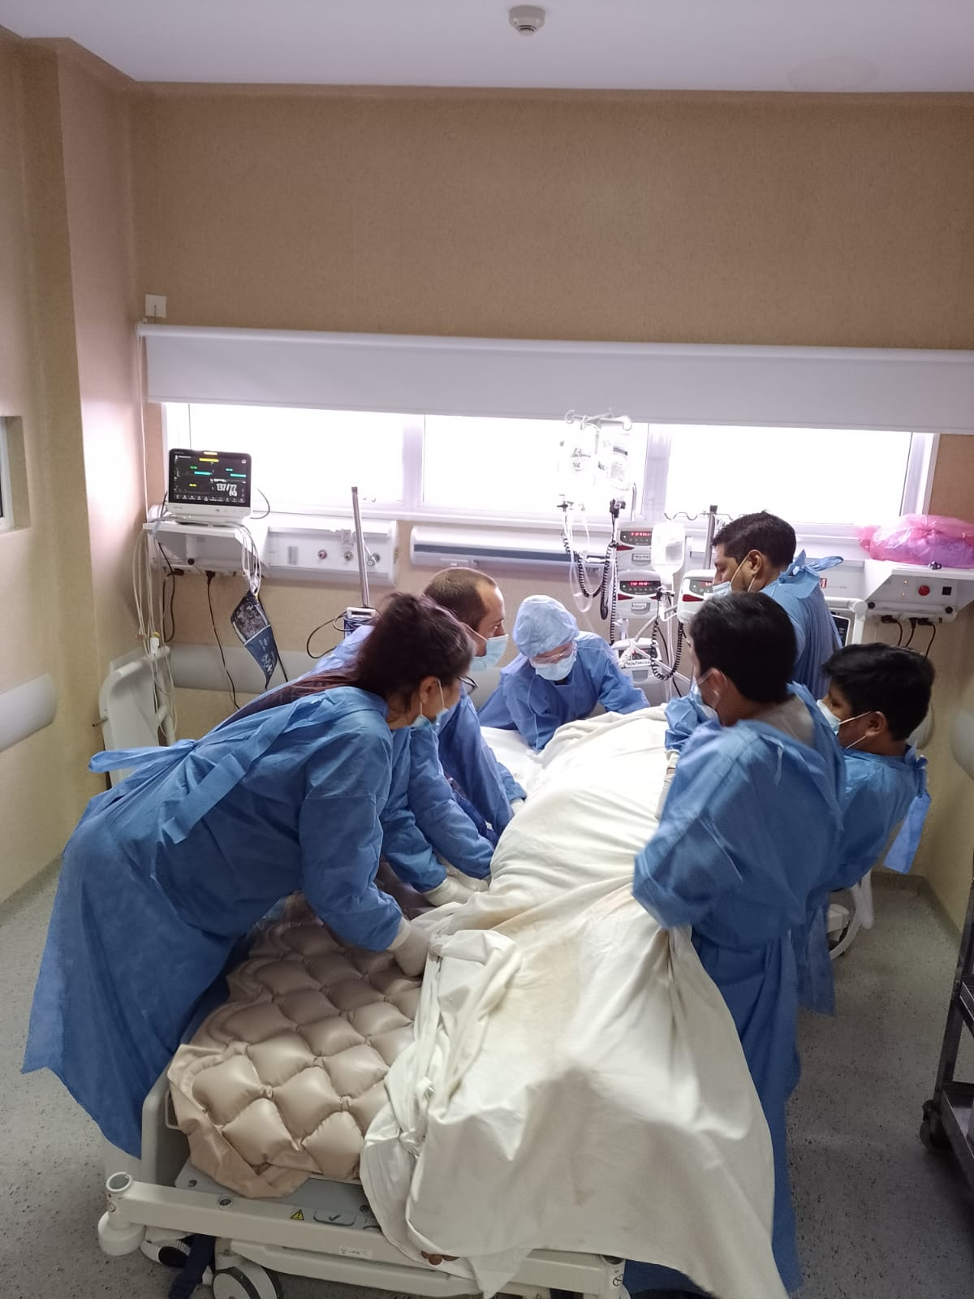
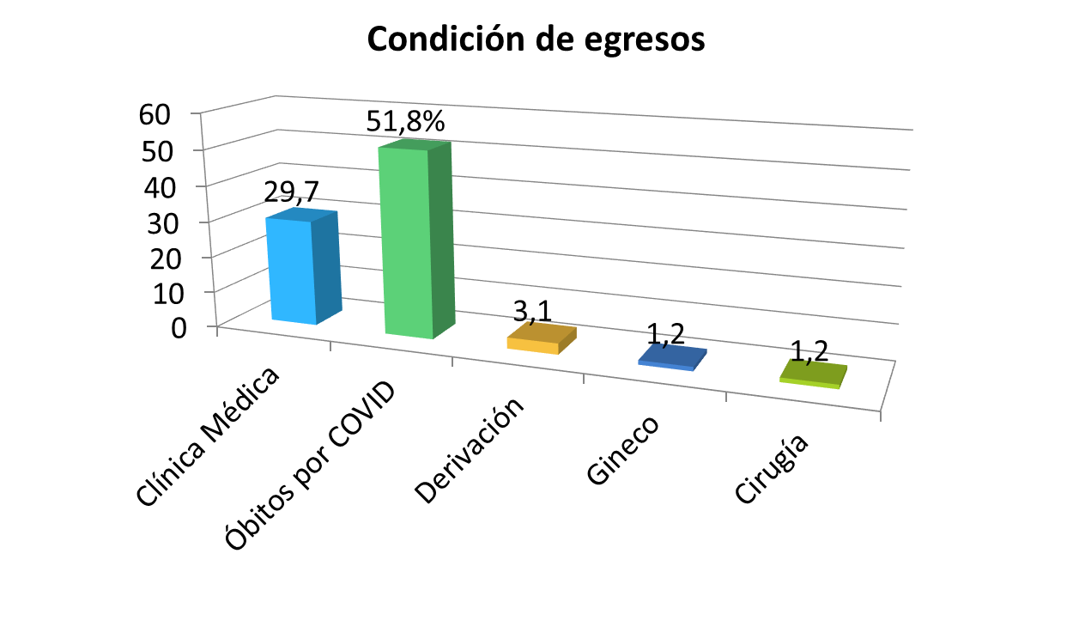
COVID 19: Marzo del 2020 a diciembre del 2021
Mortalidad: 51,8%
La mortalidad de la uti Morón estuvo dentro de los estándares de mortalidad para las Terapia Intensivas del resto del país.
Del trabajo en equipo depende el destino de todos……

Slide 13

Muchas Gracias por su Atención….
Equipo de Terapia Intensiva
draanakmarquez@gmail.com

